Slide 1

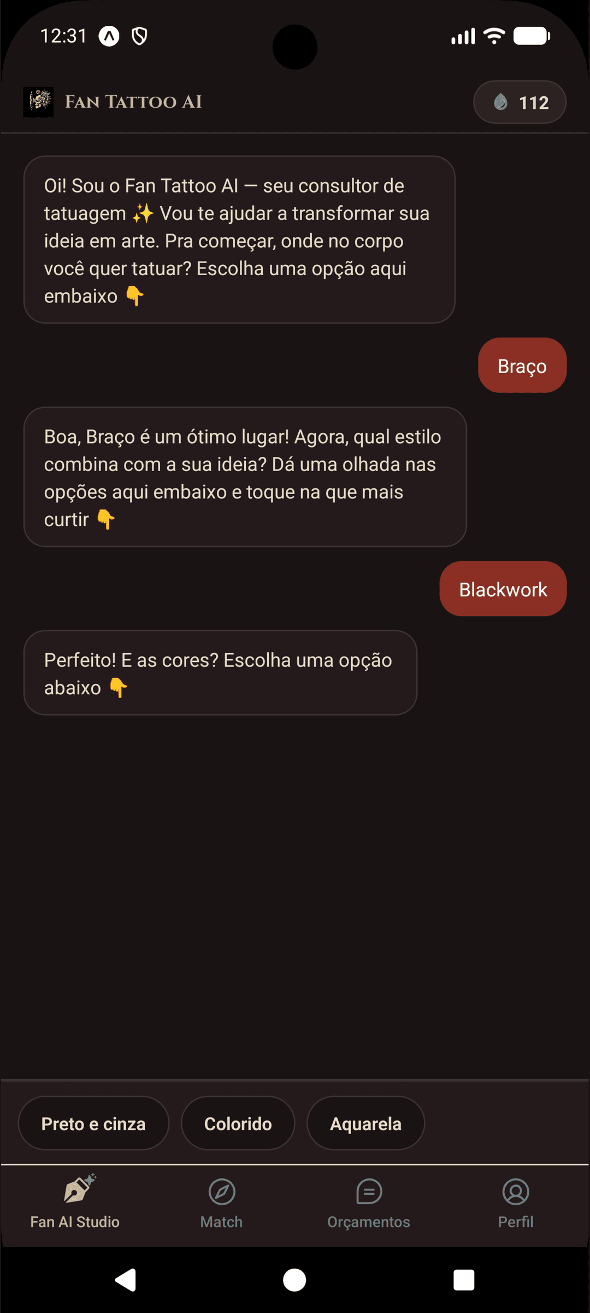
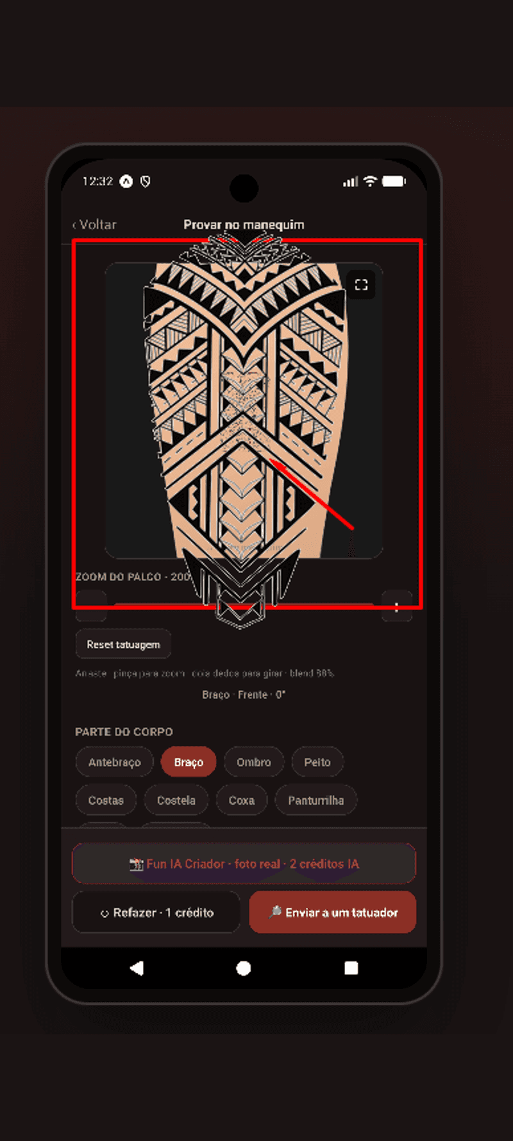
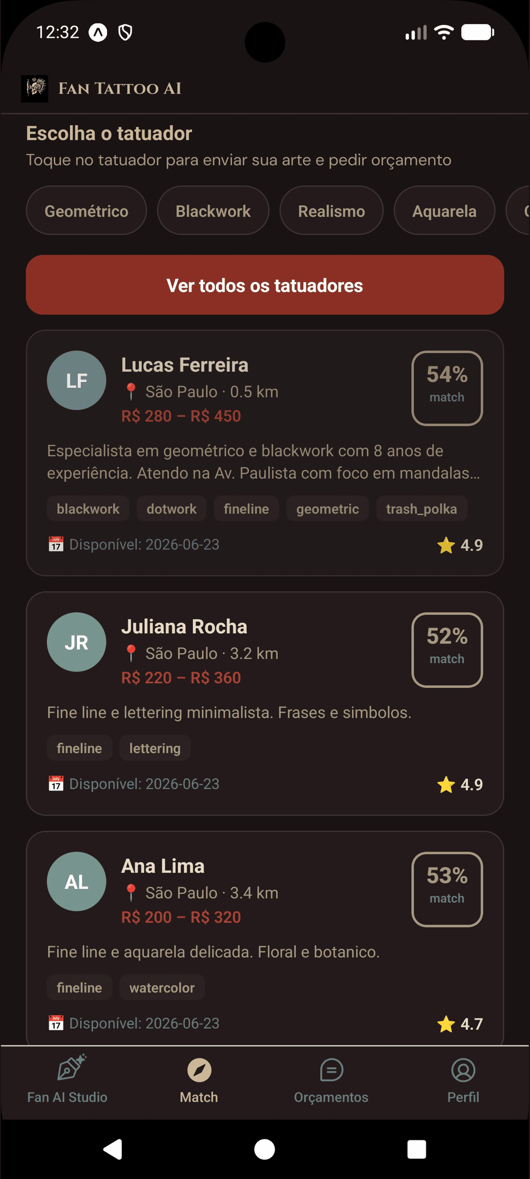
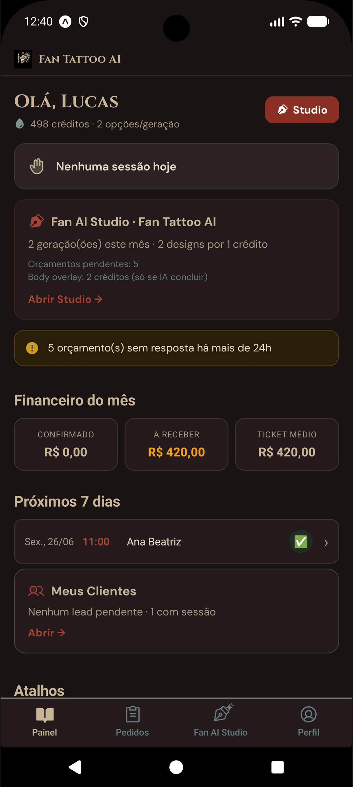
BETA FECHADO · CURITIBA · JUN 2026
Veja na pele. Encontre o artista. Feche a sessão.
Marketplace mobile · IA + manequim + match + CRM
v1.0.6
APK beta
39/39
API cloud
8/8
E2E
48
Flashes
Fan AI Studio
Manequim 360°
Match
CRM Tatuador
Briefing IA → design único
Visualize na pele
Artista certo por região
Pedidos qualificados
Notes:
30s: mostrar as 4 telas. Produto real, beta Curitiba, homolog 39/39.

Slide 2
PERFIL CLIENTE
Criar → visualizar → pedir orçamento
1 · Fan AI Studio
2 · Na pele
3 · Match + orçamento
InkMaster + SDXL · 2 variantes
Gestos 360° · LGPD na borda
PostGIS · design anexo
Notes:
Demo: Studio → manequim → match. Falar pouco, deixar a tela falar.

Slide 3
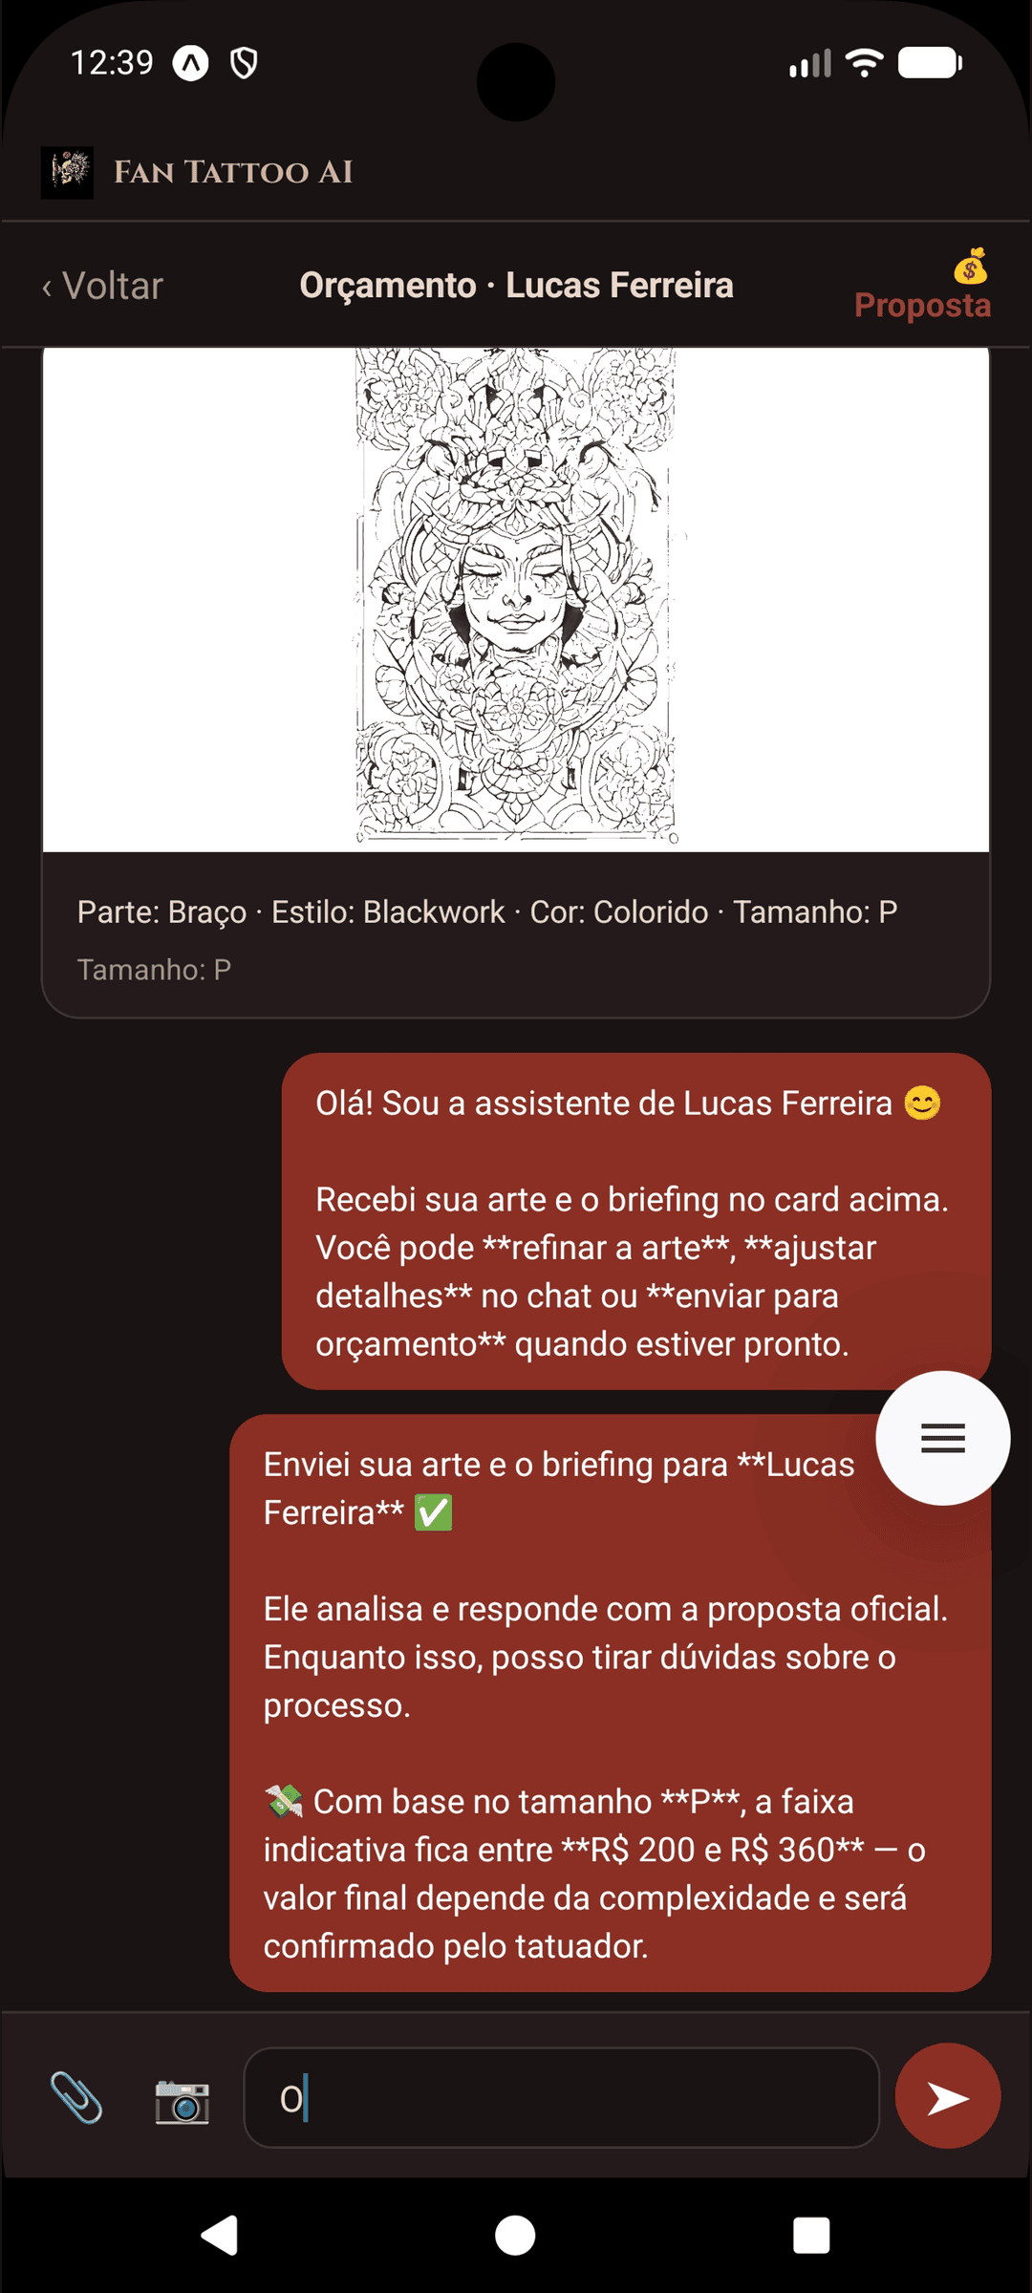
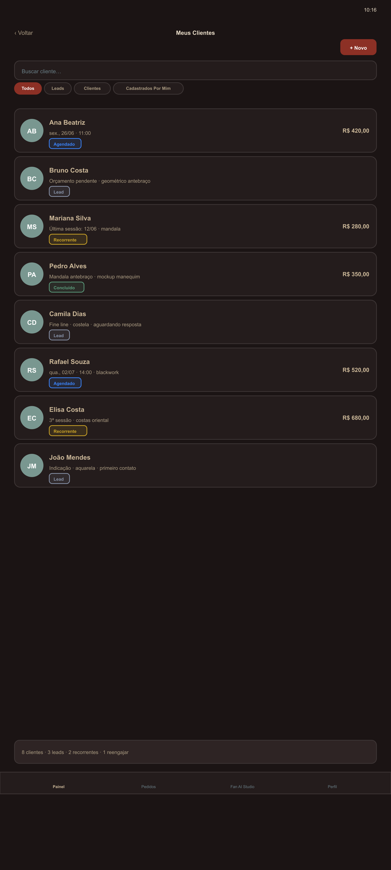
PERFIL TATUADOR
Converter leads · perfil dual · agenda
Pedidos + pipeline
Orçamento + agenda
Meus Clientes
Design IA + briefing pronto
Responder in-app
CRM integrado
Notes:
Perfil legal + comercial separados. Homolog H35–H40. Demo dashboard → orçamento.

Slide 4
PRODUTO VALIDADO
Beta funcional — api.fantattooai.com live
39/39
Homolog API
8/8
Maestro E2E
80+
Endpoints REST
026
DB PostGIS
Expo 52 · Fastify · Gemini · SDXL · Railway · Cloudflare R2
LGPD · convite fechado · Jun/2026
Cliente
Tatuador
Não é mockup
CRM nativo
Notes:
Investidor: métricas objetivas. Dois perfis num único app.

Slide 5

TESTE AGORA
Beta fechado Curitiba & RM
Obrigado.
fantattooai.com
lopes@fantattooai.com
Convites piloto
Tatuador A8DHW3FB · Cliente ZQHGBVY4
APK
expo.dev/artifacts/eas/wPl21p0ziI-5K7ZurYtgXEisxUgFWDLRv_aJIH0aNsE.apk
Convite personalizado em até 48h
Fan Tattoo AI
APK Android v1.0.6
Notes:
Fechamento: QR/link APK, deixar contato, demo ao vivo se possível.

